Slide 1
Физическое воспитание школьников в процессе спортивных и физкультурно-массовых мероприятий

Slide 2
Сейчас здоровье населения, прежде всего молодежи, оставляет желать много лучшего, и динамика развития показателей здоровья неблагоприятна. Два школьных урока физической культуры в неделю не позволяют у учащихся полностью выработать потребность к регулярным занятиям физической культурой. Внеклассная спортивная и физкультурно-оздоровительная работа становится неотъемлемой частью педагогического процесса, направленного на воспитание всесторонне физически и духовно развитой личности. Этому способствует организация и проведение спортивно-массовых мероприятий.

Slide 3
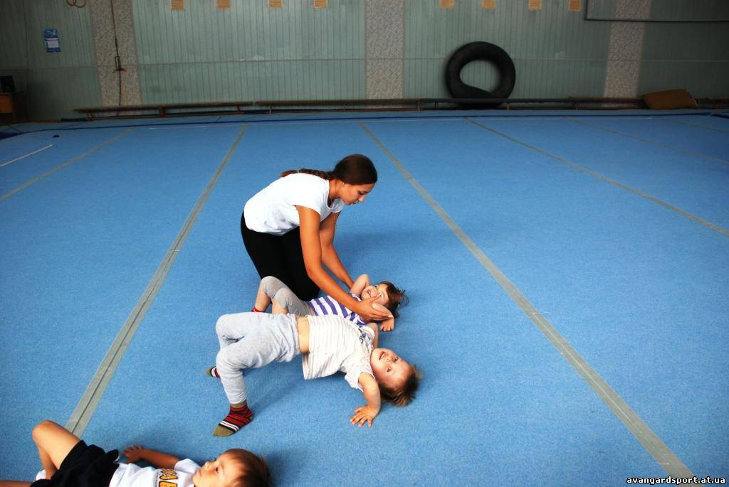
цель - внедрение физической культуры и спорта в повседневную жизнь и быт школьника.

Slide 4
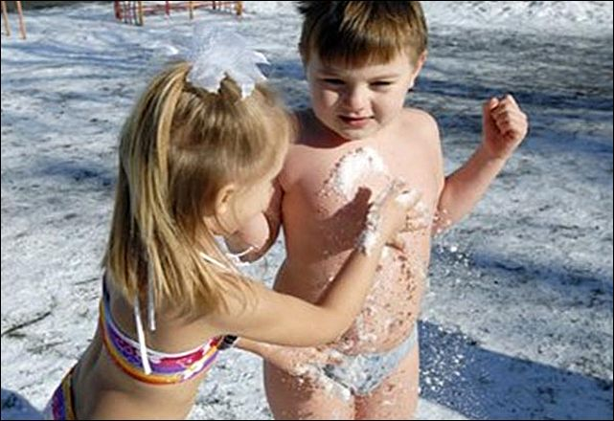
Задачи, решаемые в процессе внешкольной работы:
содействие укреплению здоровья, закаливанию и разностороннему физическому развитию школьников;

Slide 5
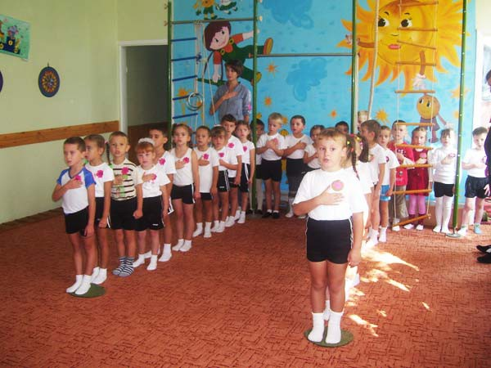
воспитание их в духе патриотизма, коллективизма и дружбы, выработка высоких морально-волевых качеств, повышение дисциплины и организованности;

Slide 6
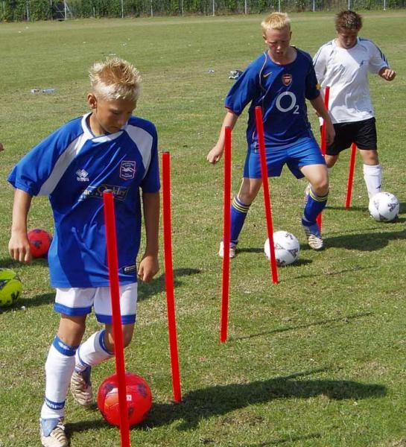
широкое развитие отдельных видов спорта в школе и повышение спортивно-технических результатов учащихся;

Slide 7
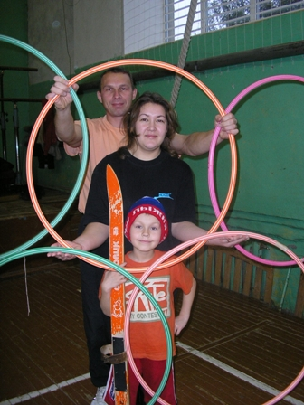
подведение итогов учебно-тренировочной работы, выполнение спортивной классификации, выявление интересов детей к отдельным видам спорта, привлечение учащихся к систематическим занятиям физическими упражнениями, пропаганда и популяризация спорта.

Slide 8
Подготовка и проведение спортивных соревнований предусматривает целый комплекс мероприятий
– создание оргкомитета; – разработка “Положения о соревновании”; – составление программы соревнования; – разработка сценария (время, место, разметка площадки, подготовка инвентаря и т.д.); – распределение обязанностей среди членов оргкомитета; – подготовка и вывешивание объявлений и прочей информации; – проведение совещаний с физоргами или капитанами команд и ознакомление их с программой соревнований; – тренировка команд (с учетом, использованием различных форм занятий); – подбор и утверждение судейской коллегии из числа учащихся, педагогов; – заседание судейской коллегии совместно с представителями оргкомитета; – подготовка дипломов, грамот, призов, сувениров, подарков и т.д.; – определение состава жюри, почетных гостей и своевременное их оповещение; – подготовка ведущего и судьи-информатора; – подготовка членов комиссии по пропаганде (фотограф, телевидение и др.); – проверка материальной части; – подбор и запись музыкального сопровождения; – оформление мест соревнований (флаги, ограждения, транспарантов и т.д.); – проведение соревнований; – оформление информационного стенда; – подведение итогов и составление отчета о соревновании.

Slide 9
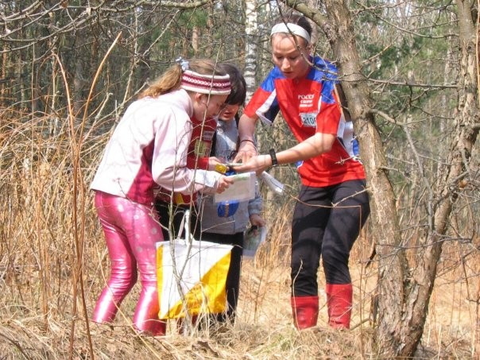
Спортивные и физкультурно-массовые мероприятия
Сентябрь
Соревнования по туризму (Спортивное ориентирование, преодоление полосы препятствий, конкурсы)

Slide 10
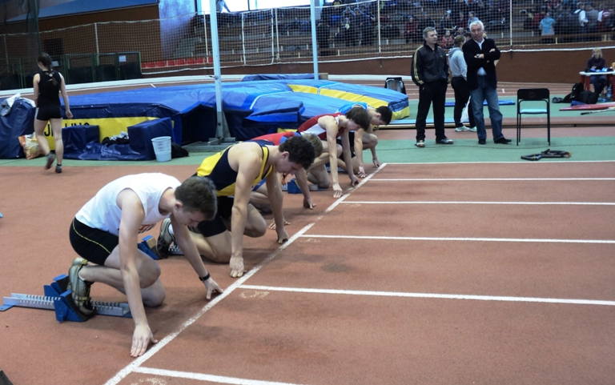
Праздник, посвящённый началу учебного года (Легкоатлетическая эстафета)

Slide 11
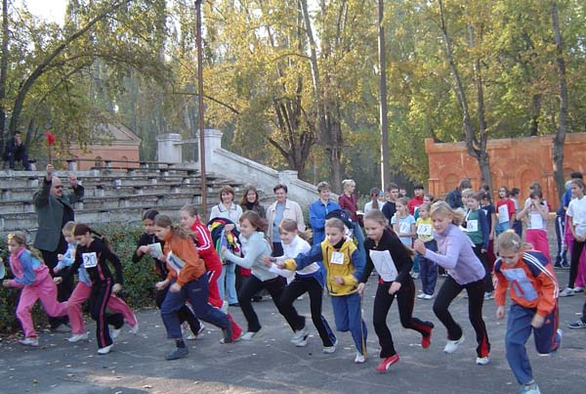
Октябрь
Осенний кросс “Золотая осень”

Slide 12
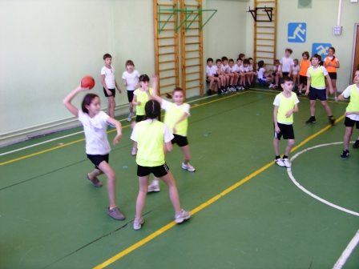
Ноябрь
Подвижная игра “Снайпер”

Slide 13
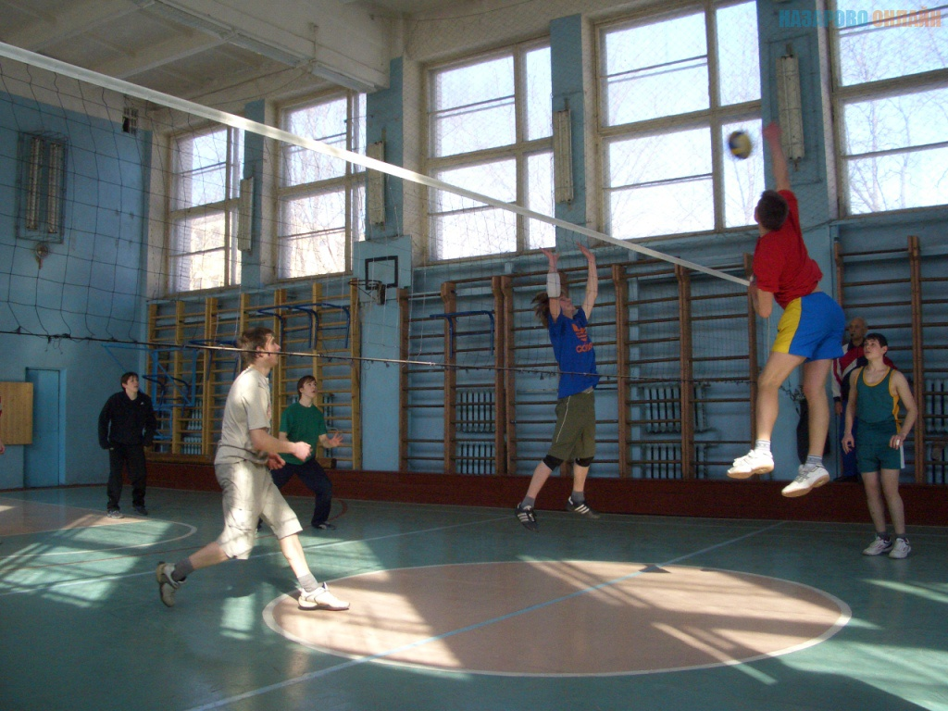
Волейбол

Slide 14
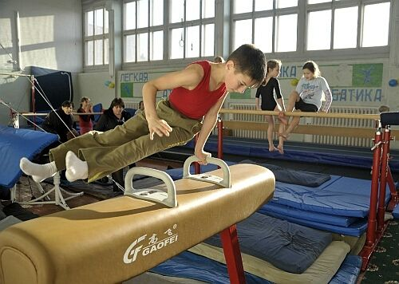
Декабрь
Первенство школы по гимнастике.

Slide 15
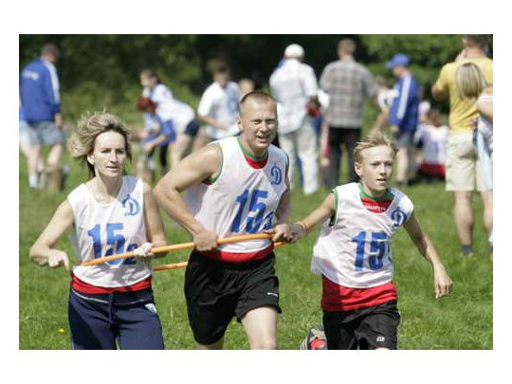
“День открытых дверей”: конкурс “Мама, папа, я – спортивная семья”

Slide 16
Январь
Пионербол

Slide 17
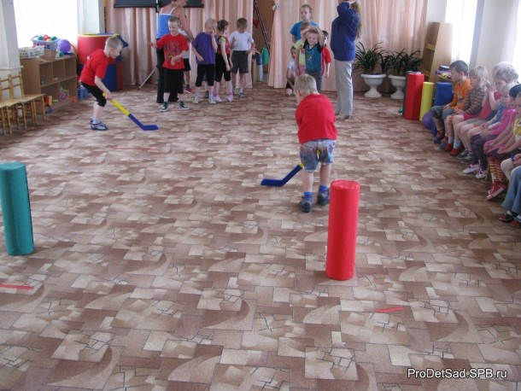
Весёлые старты

Slide 18
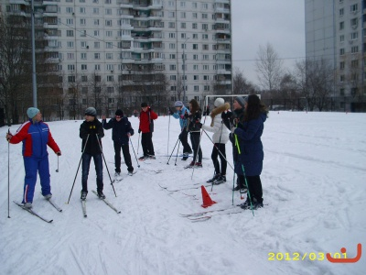
Февраль
Первенство школы по лыжным гонкам

Slide 19
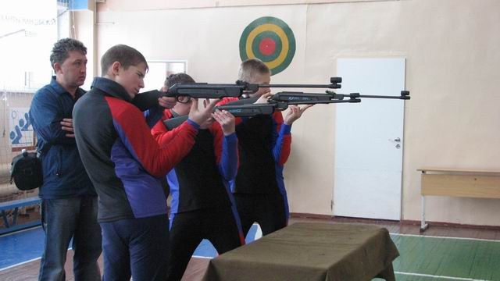
Праздник, посвящённый Дню защитника Отечества “А, ну-ка, парни!”
(Массовые старты по военно-прикладным видам спорта )

Slide 20
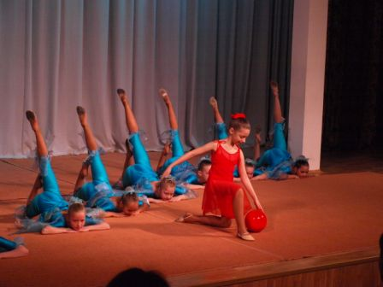
Март
Праздник, посвящённый Международному Дню “А, ну-ка, девушки!”
(Упражнения с предметами, элементы современных танцев, игры, эстафеты)

Slide 21
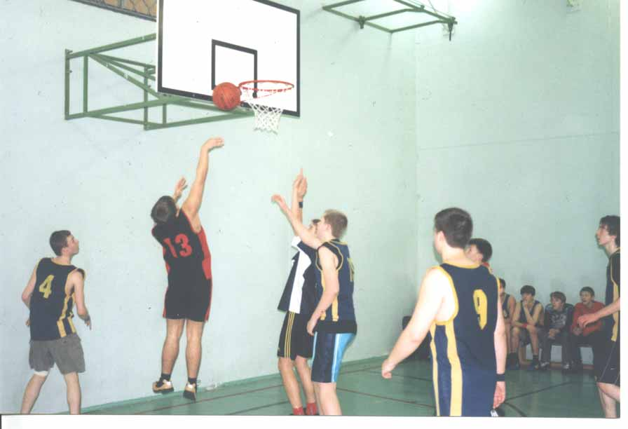
Баскетбол

Slide 22
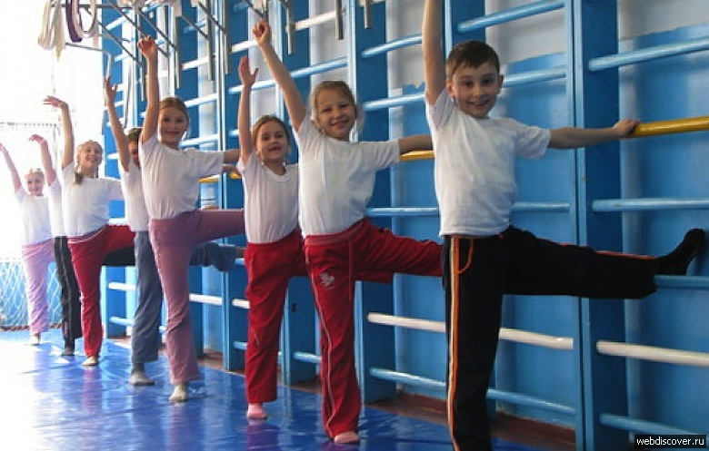
Апрель
День здоровья

Slide 23
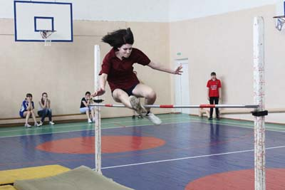
Первенство школы по прыжкам в высоту

Slide 24
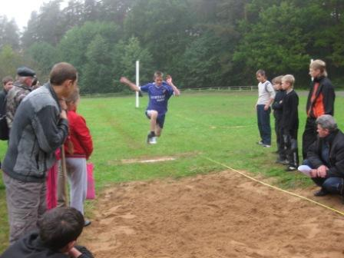
Май
Соревнования по лёгкой атлетике

Slide 25
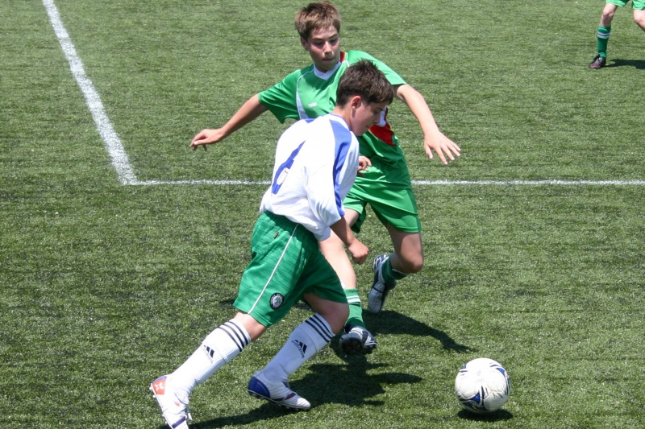
Первенство школы по футболу

Slide 26
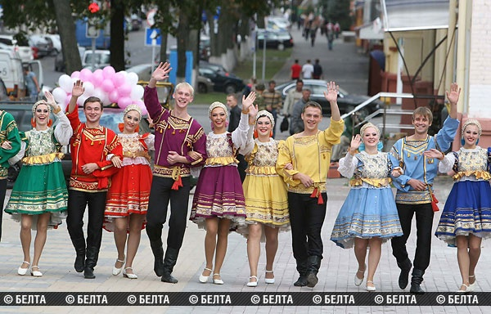
Праздник, посвящённый окончанию учебного года

Slide 27
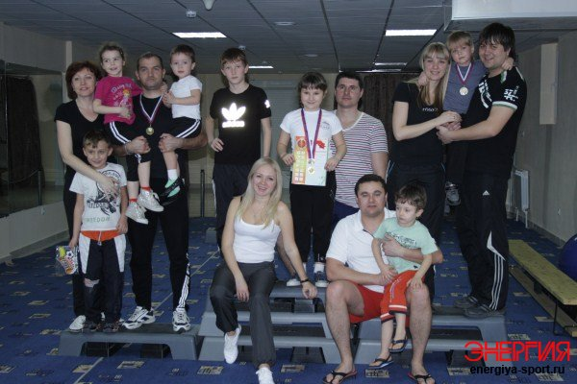
Наиболее популярными в “День открытых дверей” стали конкурс “Мама, папа, я – спортивная семья” и соревнования по волейболу (баскетболу) между командами детей, родителей, учителей.

Slide 28
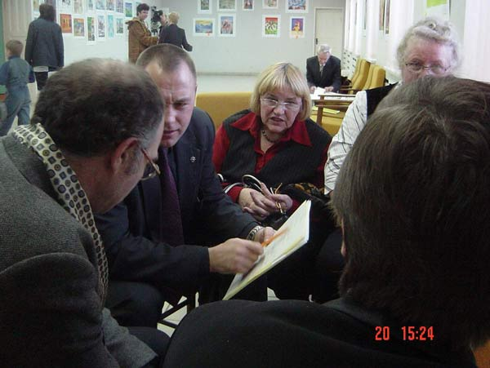
Подготовка ко “Дню открытых дверей” начинается за месяц до назначенной даты. На заседании совета коллектива физкультуры выбирается организационный комитет, в состав которого входят:
завуч по воспитательной работе, председатель совета коллектива физкультуры,

Slide 29
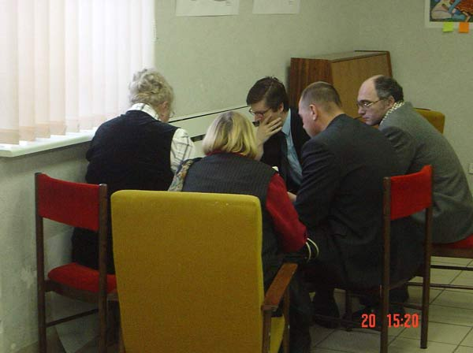
– представитель родительского комитета, учителя физической культуры.

Slide 30
Оргкомитет разрабатывает программу соревнований, проводит агитационную работу. За 10–15 дней красочно оформленное положение вывешивается на школьных стендах, а объявления о дате, времени и месте проведения соревнований по всему поселку. К соревнованиям привлекаются различные общественные и частные организации для оказания спонсорской помощи. При подготовке конкурса “Мама, папа, я – спортивная семья” определяется возраст ребенка, и в соответствии с возрастными особенностями составляется программа соревнований.

Slide 31
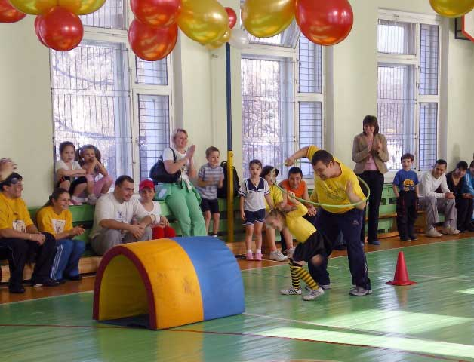
Открытие праздника начинается с построения команд участников, на котором они сами представляют название и девиз своей семейной команды. Затем называется состав жюри, членами которого являются представители администрации школы, родителей, учащихся. Объявляется программа соревнований и система оценок за каждый конкурс. Очки, полученные командами, сразу помещаются на информационное табло, чтобы участники и зрители могли непосредственно видеть итог каждого конкурса.

Slide 32
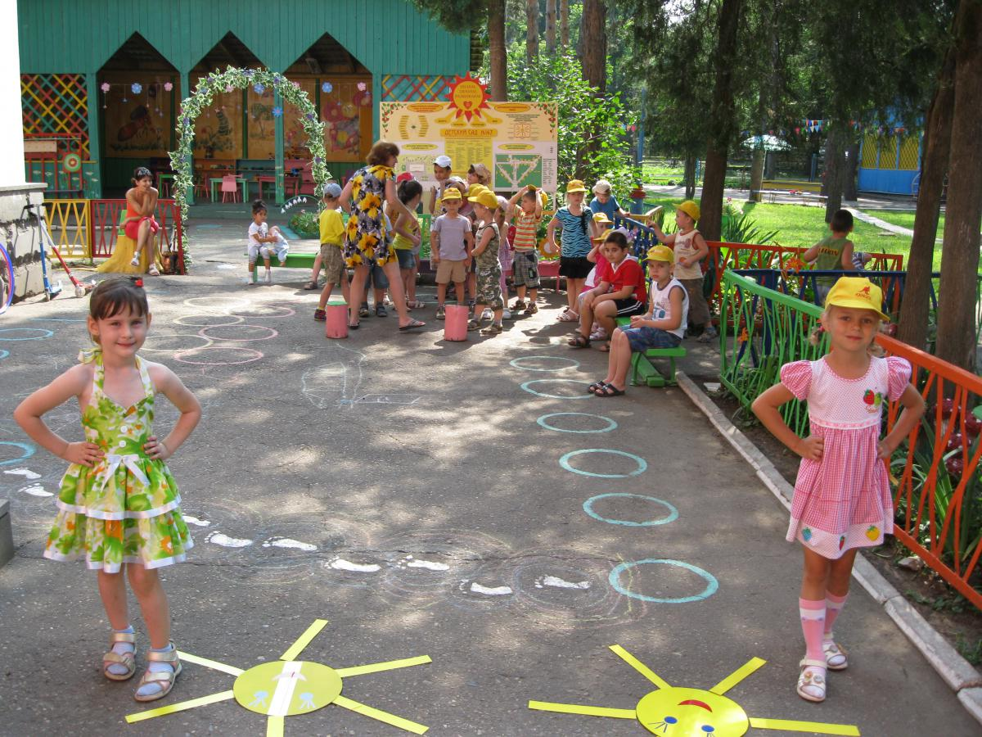
Проводя спортивно-массовые мероприятия, обязательно учитываются особенности учащихся.
Младший школьный возраст (1–IV классы)
характеризуется достаточным развитием сердечно-сосудистой и дыхательной систем. Это позволяет проводить мероприятия со значительной интенсивностью действий. Однако, несмотря на большую подвижность, дети быстро утомляются, внимание их неустойчиво. Поэтому в ходе мероприятий делаются короткие перерывы для отдыха. Организуются конкурсы, эстафеты, праздники на основе сюжетов сказок.

Slide 33
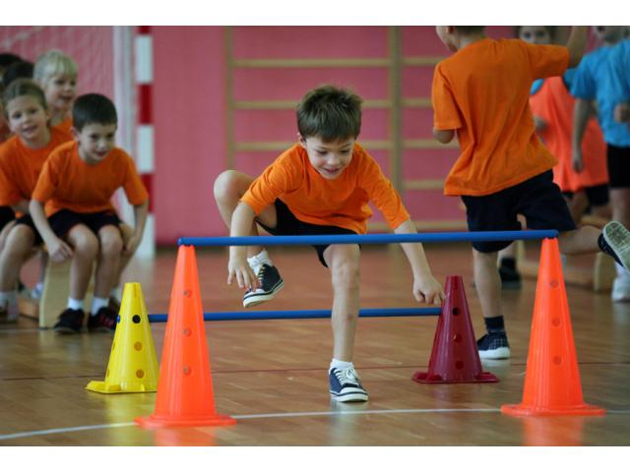
Средний школьный возраст (V–VI классы)
характеризуется растущей устойчивостью организма по отношению к проявлению физических усилий. Повышаются функциональные возможности, исчезают неэкономные движения, требующие затраты сил, что позволяет ребятам участвовать в мероприятиях с большой интенсивностью и относительной длительностью двигательных действий. В этом возрасте крепнет костно-связочный аппарат, продолжает развиваться мышечная система, формируется и укрепляется волевая сфера, ярче проявляются такие качества, как смелость, самостоятельность, решительность и инициатива.

Slide 34
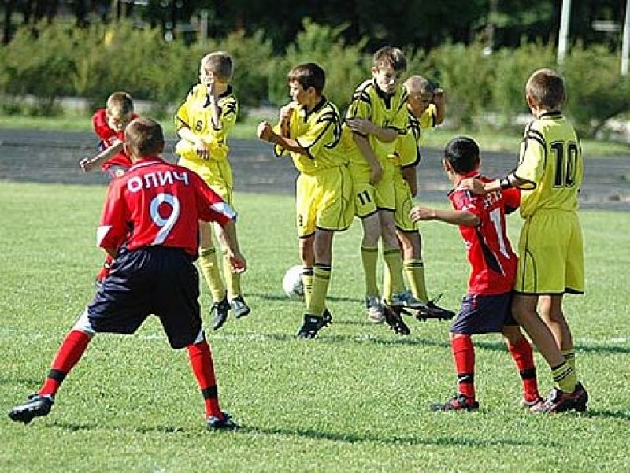
Подростковый возраст (VII–IХ классы)
характеризуется интенсивным развитием и перестройкой всего организма.
Усиленно растет костная система (особенно трубчатые кости), дети заметно прибавляют в росте. Сердечно-сосудистая система хорошо приспосабливается к длительным двигательным действиям непрерывного характера. К 14–15 годам заканчивается развитие двигательного анализатора, что способствует улучшению координации, точности и экономичности движений.

Slide 35
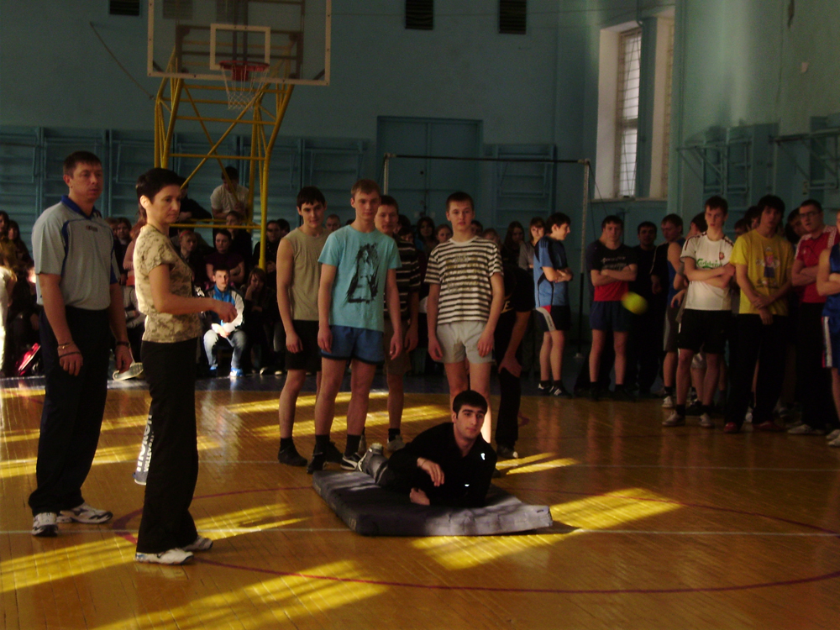
У старшеклассников (Х–Х1 классы)
широко применяю упражнения военно-прикладного характера, спортивные игры (волейбол, футбол и др.), все игровые формы сюжетно-конфликтного характера без соприкосновения и с соприкосновением соперников.

Slide 36
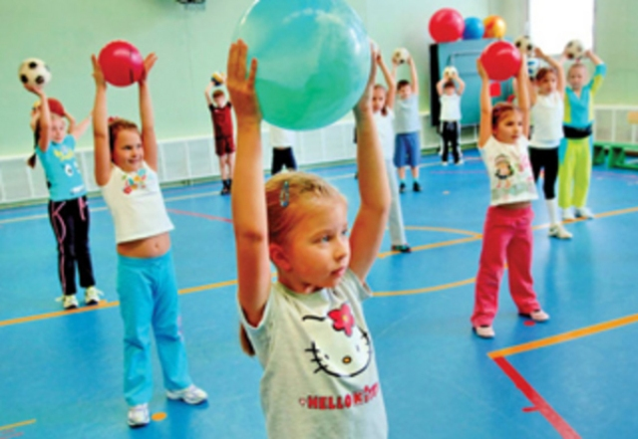
Необходимо, чтобы все эти виды активного отдыха проходили без чрезмерной повышенной физической нагрузки, интересно для всех учащихся. Для подготовки и проведения дней здоровья директор школы привлекает весь педагогический коллектив школы во главе с организатором внешкольной работы. Необходимо, в рамках проведения дней здоровья привлекать родительский комитет школы, обеспечивая присутствия родителей на спортивных праздниках по плану школы.

Slide 37
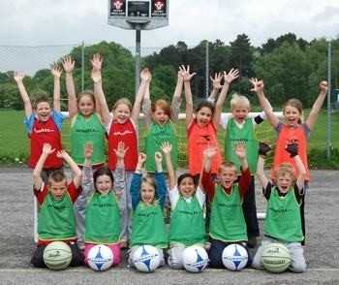
Специальные задачи по подготовке юных спортсменов решают группы подготовки ДЮСШ. Организационная структура этой работы позволяет привлечь широкий круг детей и подростков к регулярным занятиям спортом. В зависимости от специфики видов спорта культивируемых в школе могут создаваться филиалы ДЮСШ при школе.

Slide 38
В группы начальной подготовки ДЮСШ осуществляется по принципу осуществления массовости спорта, а затем уже с целью достижения определенных спортивных результатов. Создание в структуре школы такого звена позволяет дополнительно привлечь к регулярным занятиям большое количество учащихся.

Slide 39
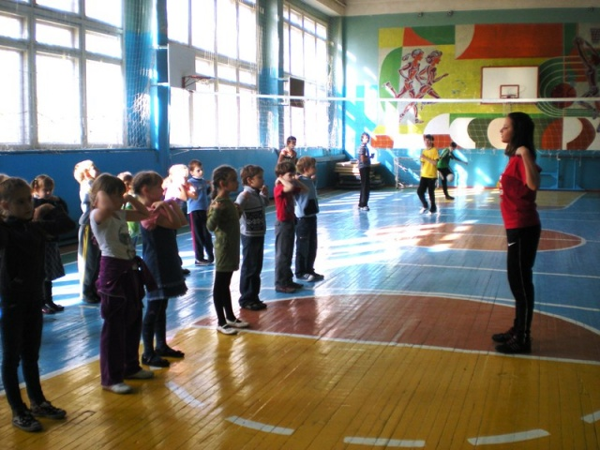
Данная группа начальной подготовки ДЮСШ - должна являться самостоятельной структурной единицей школы, которая должна решать главную задачу – привлечение к физической культуре и спорту максимального числа школьников средствами ОФП на базе одного из видов спорта. Важно помнить, что в этих группах, учащиеся должны приобщаться к спорту в целом.

